Slide 1
Рисуем овалы
Педагог дополнительного образования Мазукабзова Марина Мухарбиевна
г. Новый Уренгой, 2014

Slide 2
Цель:
УЧИТЬ ДЕТЕЙ И ВЗРОСЛЫХ ЛЮБОВАТЬСЯ КРАСОТОЙ, ЯРКОСТЬЮ ОКРУЖАЮЩЕГО МИРА, ПРИОБЩАТЬ К ИЗОБРАЗИТЕЛЬНОМУ ИСКУССТВУ ЧЕРЕЗ ПРАКТИЧЕСКУЮ ДЕЯТЕЛЬНОСТЬ.
ЗАДАЧИ:
Рисовать предметы по памяти и по представлению, используя правила расположения рисунка на листе бумаги в связи с его размерами и необходимостью зрительного равновесия форм и цвета
Формировать графические умения и навыки, умения сравнивать свой рисунок с изображаемым объектом
Воспитать эстетическое отношение к действительности, эмоциональной отзывчивости на красоту окружающего мира, бережного отношения к природе

Slide 3
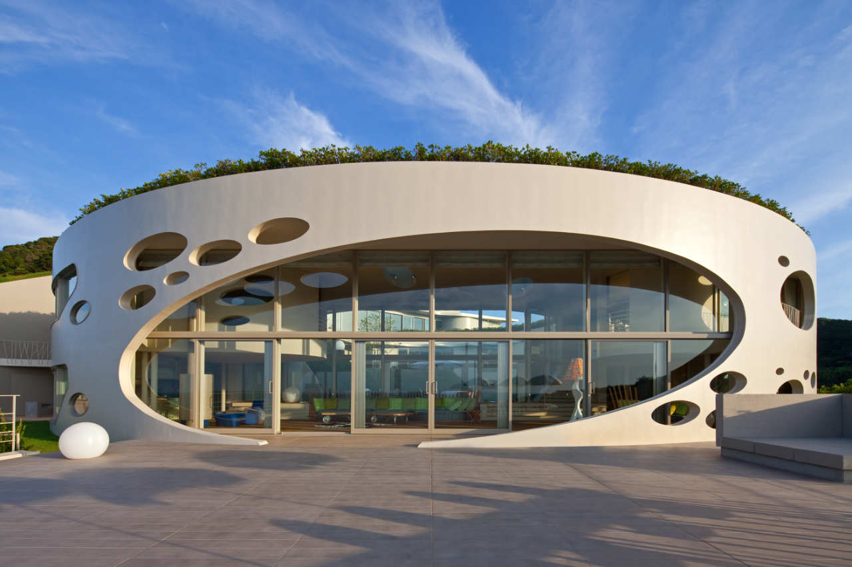
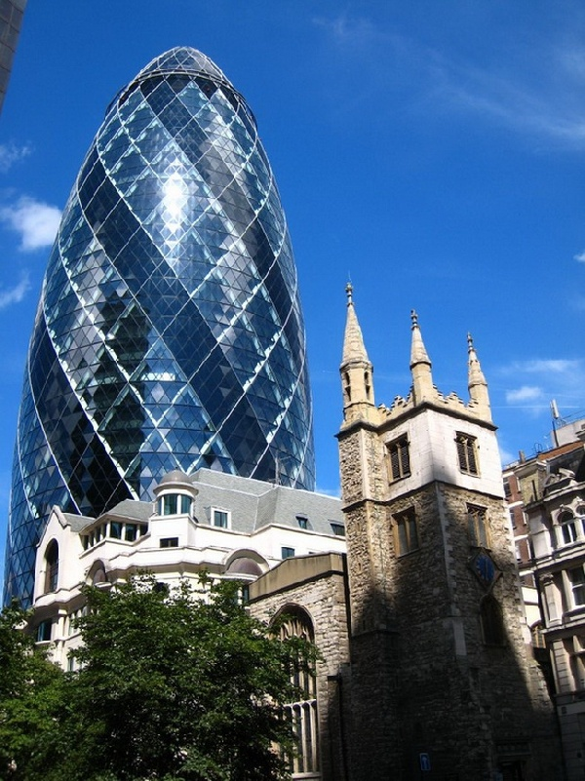
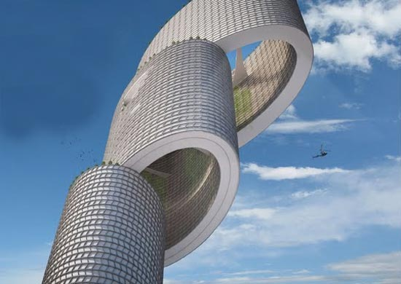
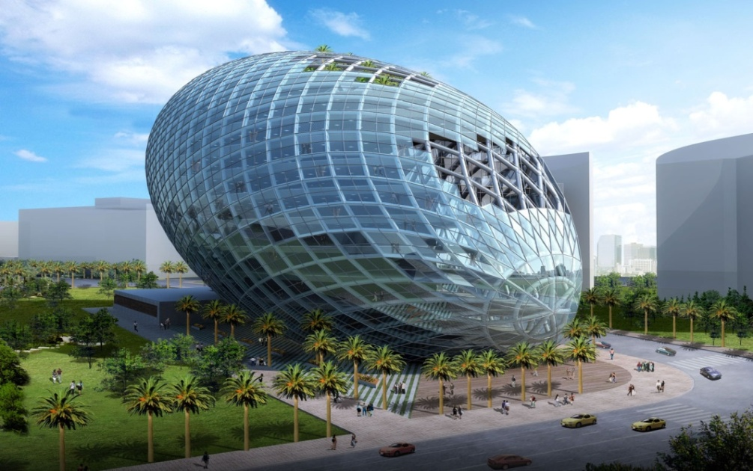
ОВАЛ В АРХИТЕКТУРЕ

Slide 4
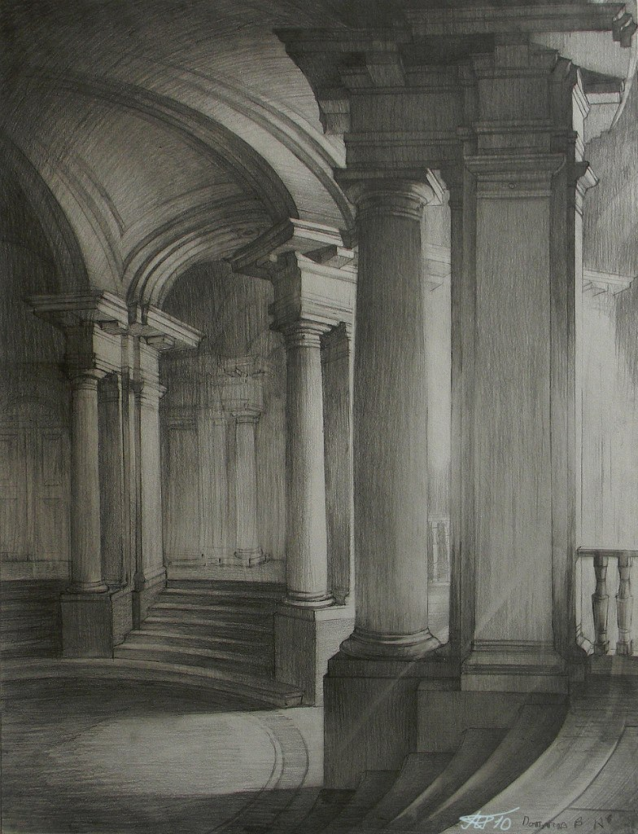
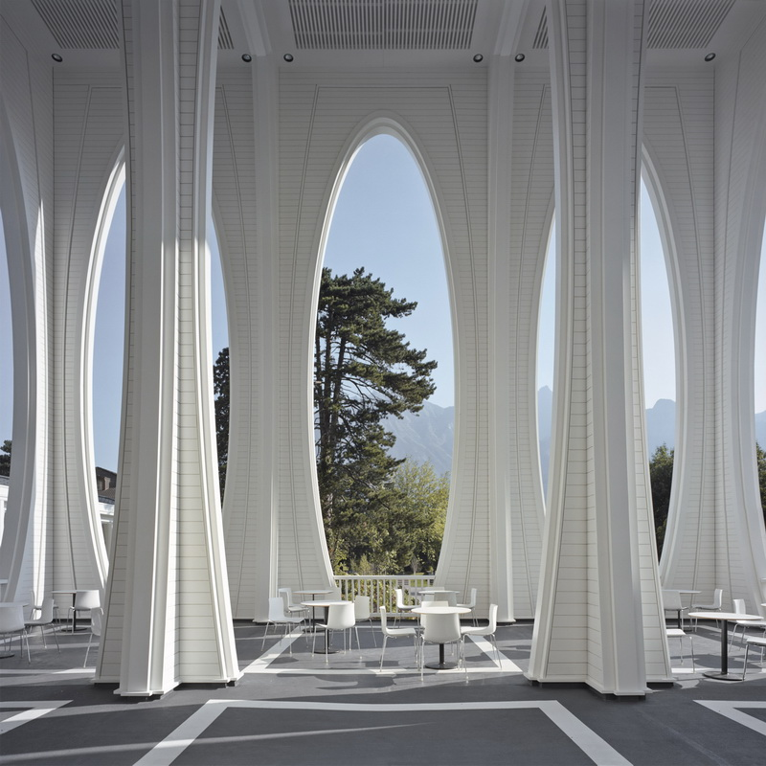
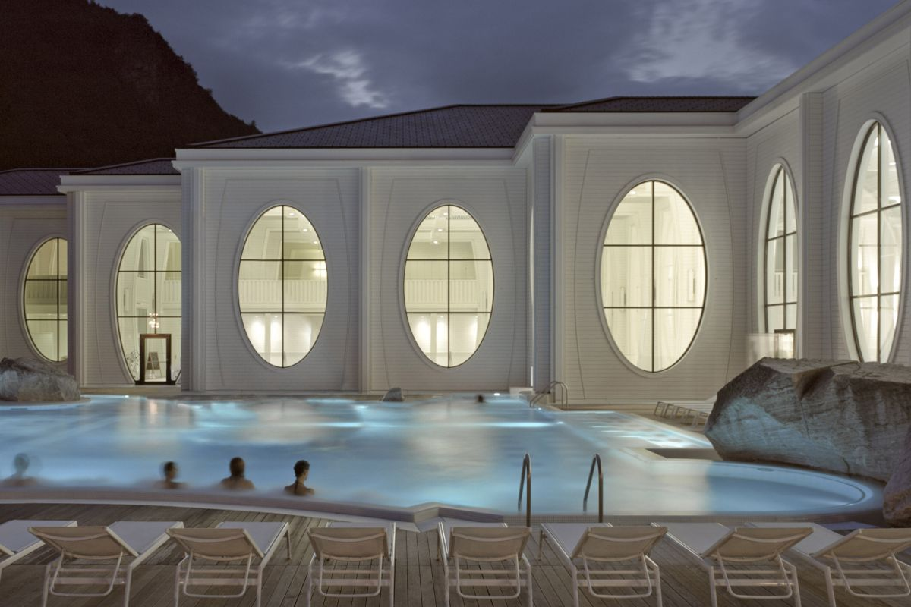

Slide 5
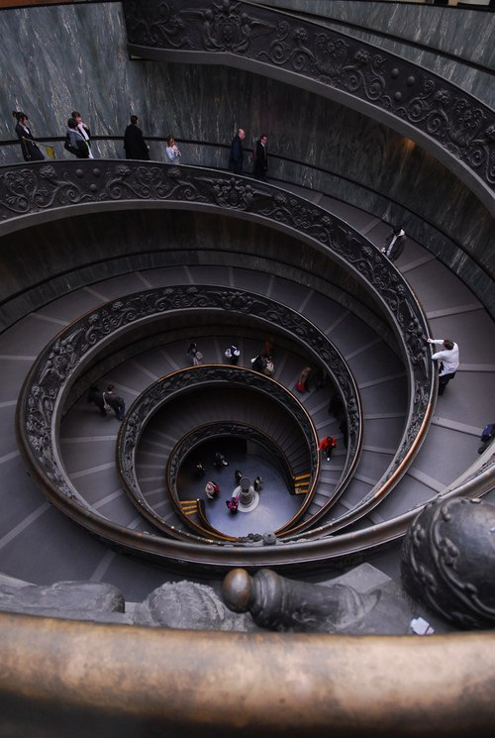
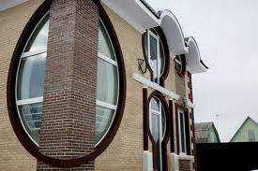
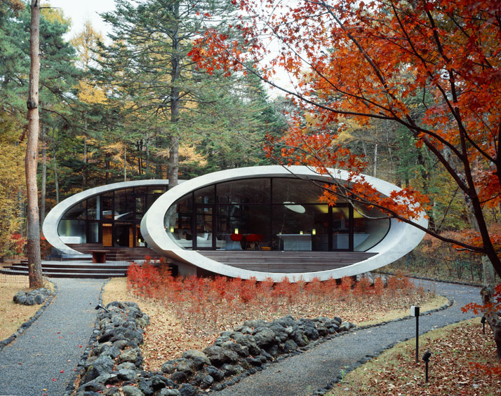
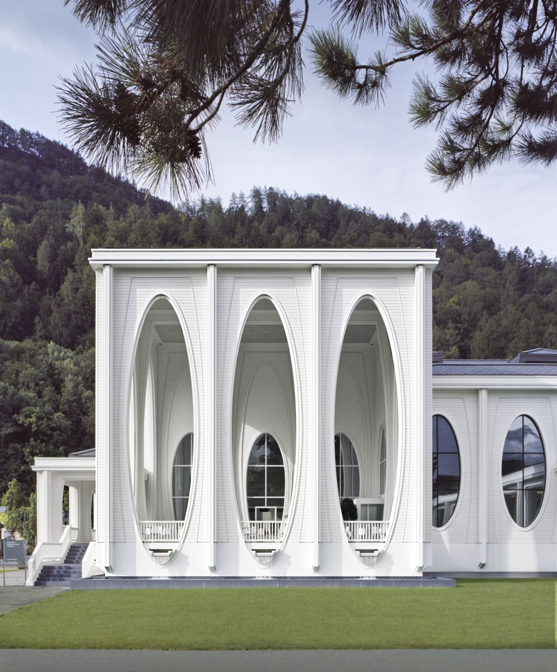

Slide 6
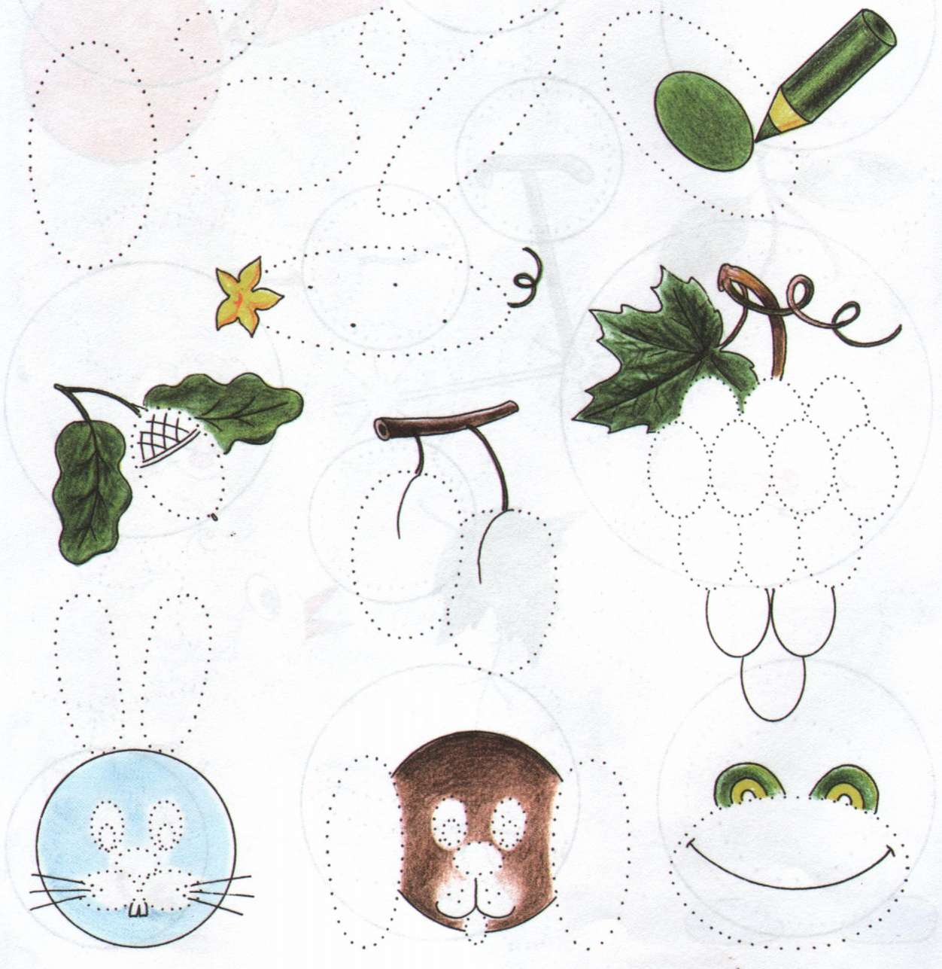
ПОДГОТОВИТЕЛЬНЫЙ ЭТАП

Slide 7
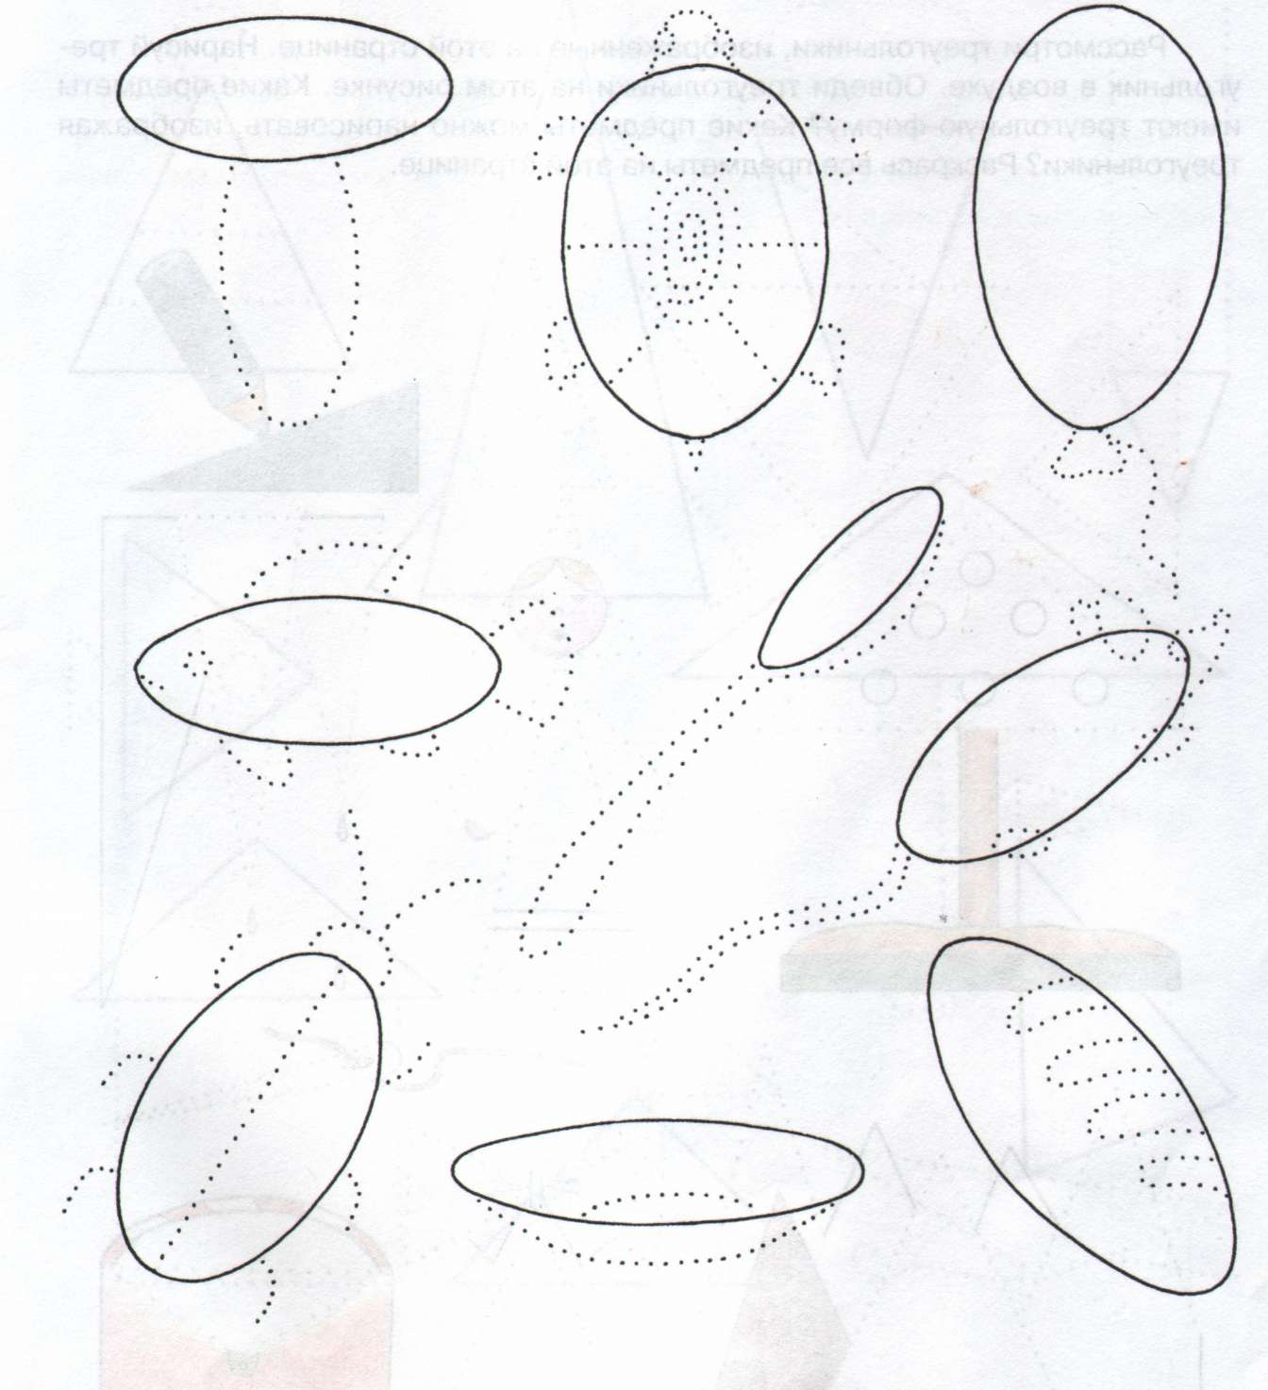
Задание на воображение, мышление, фантазию и развития мелкой моторики руки.

Slide 8
ПРАКТИЧЕСКАЯ РАБОТА
Рисуем овалы в разных положениях
Практическое задание на воображение, мышление и фантазию, где основой предмета является овал

Slide 9
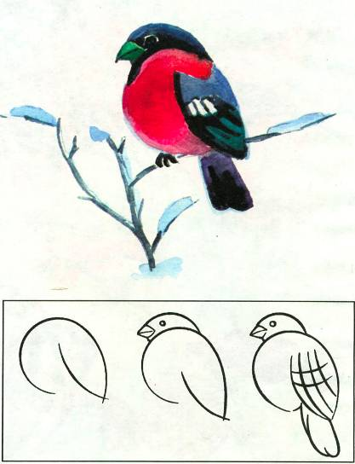
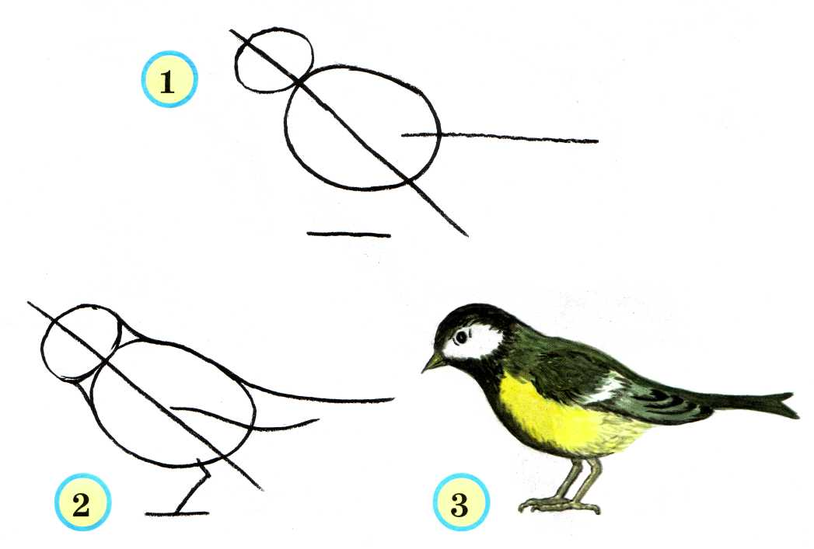
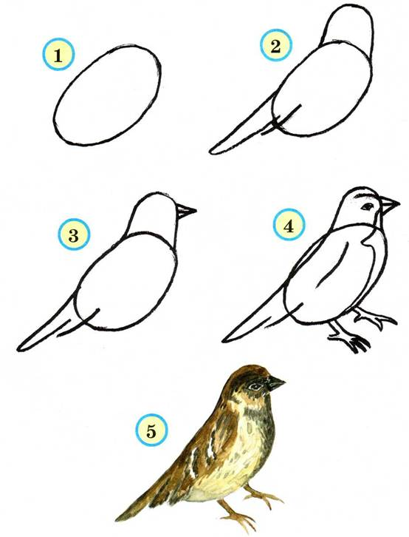
начальный этап
ИЗОБРАЖЕНИЕ ПТИЦ И ЖИВОТНЫХ
(ЗАДАНИЕ НА РАЗВИТИЕ ГЛАЗОМЕРА ,ПРОПОРЦИИ И ПРОПОРЦИАНАЛЬНОГО СООТНОШЕНИЯ )

Slide 10
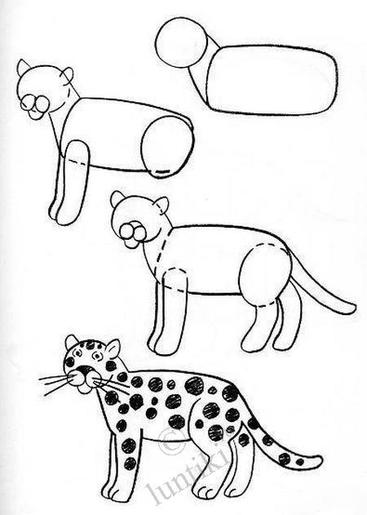
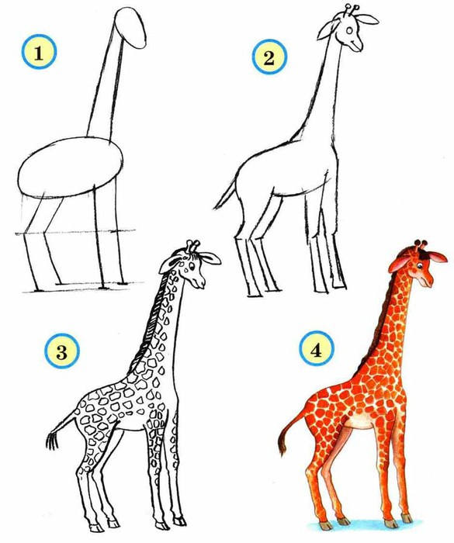

Slide 11
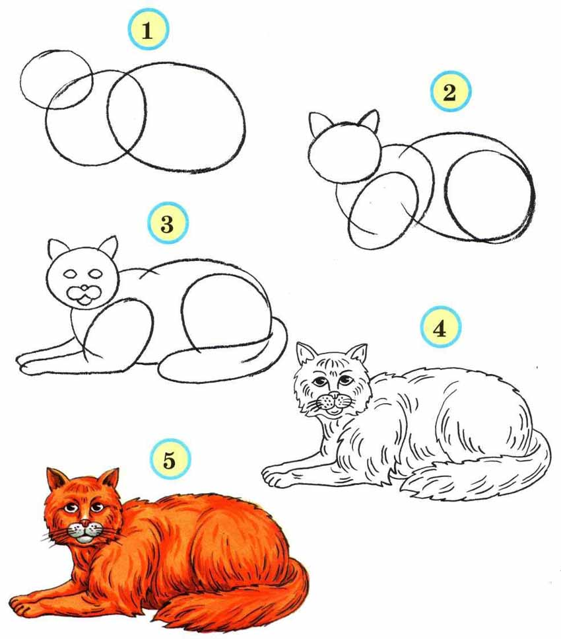
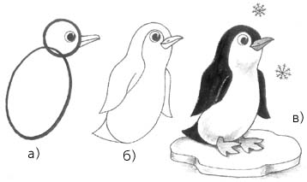
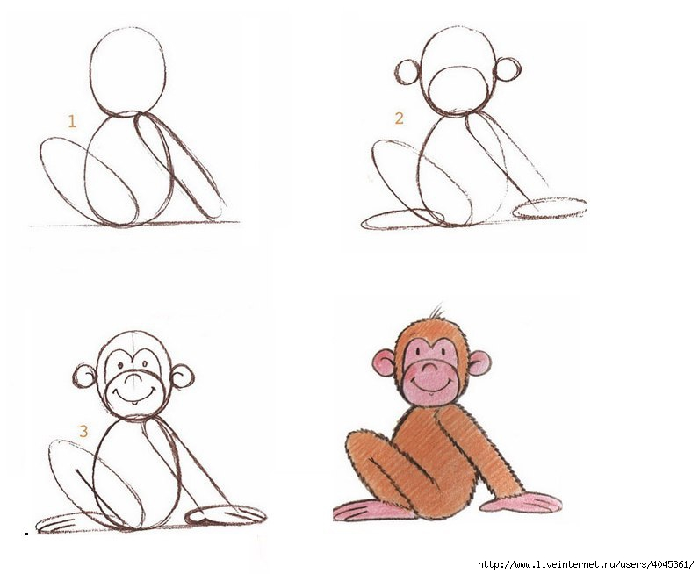

Slide 12
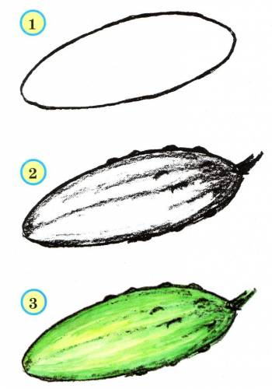
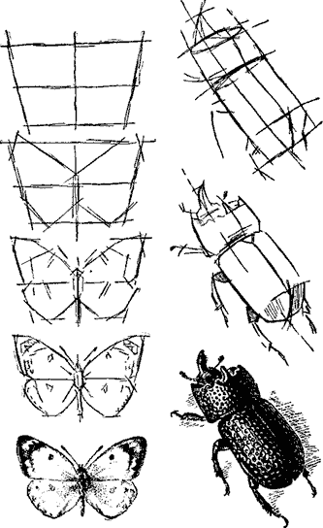
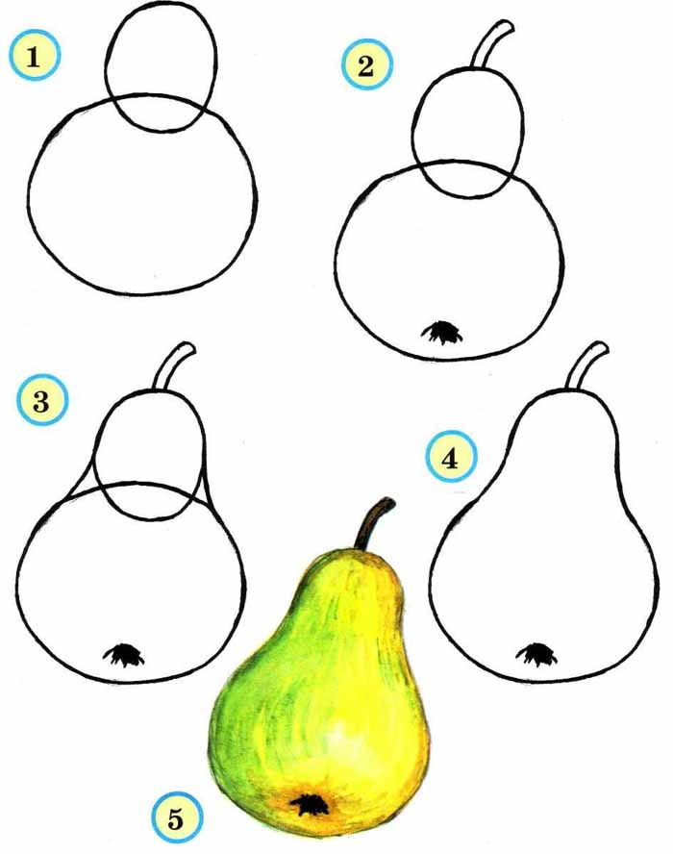
ИЗОБРАЖЕНИЕ НАСЕКОМЫХ, ОВОЩЕЙ И ФРУКТОВ

Slide 13
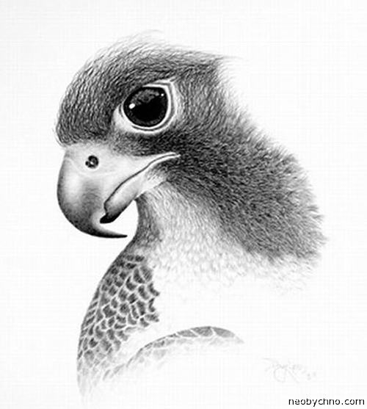
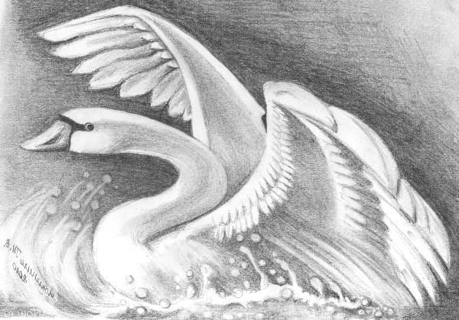
УГЛУБЛЕННЫЙ ЭТАП
(уметь видеть и наблюдать, показать анатомическое строение , повадки , характер, настроение, направление перьев и шерсти и тд.)

Slide 14
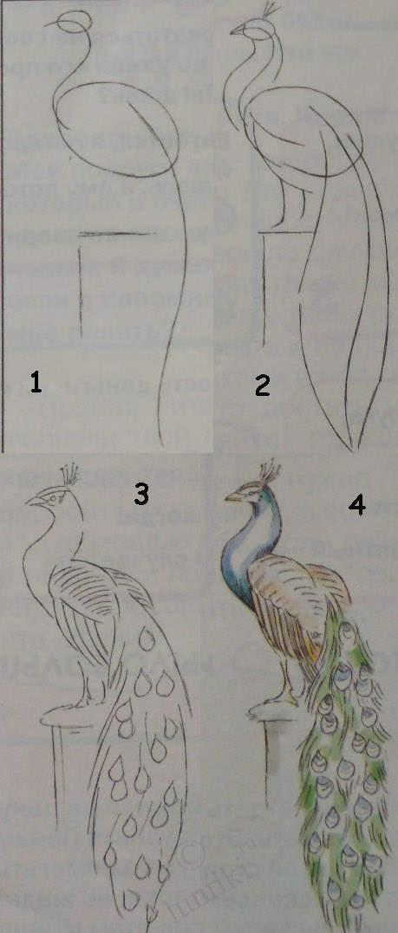
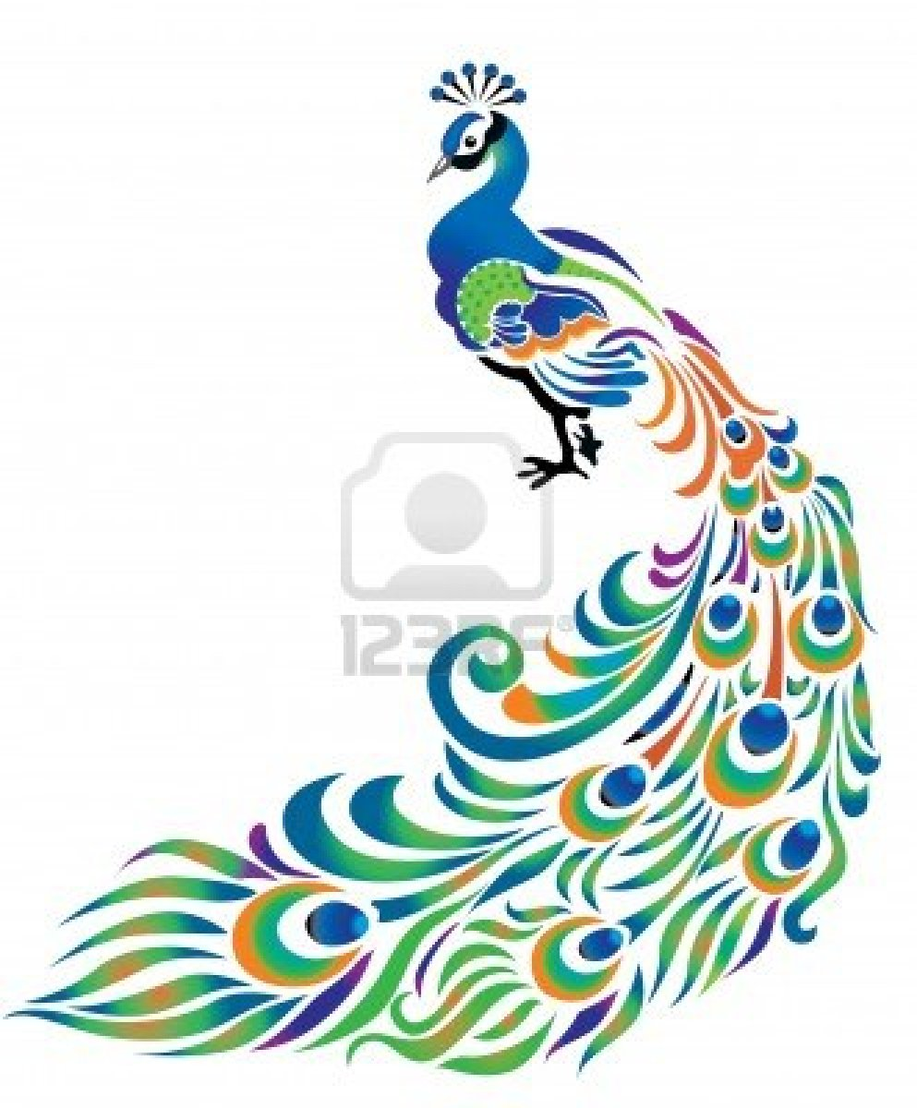
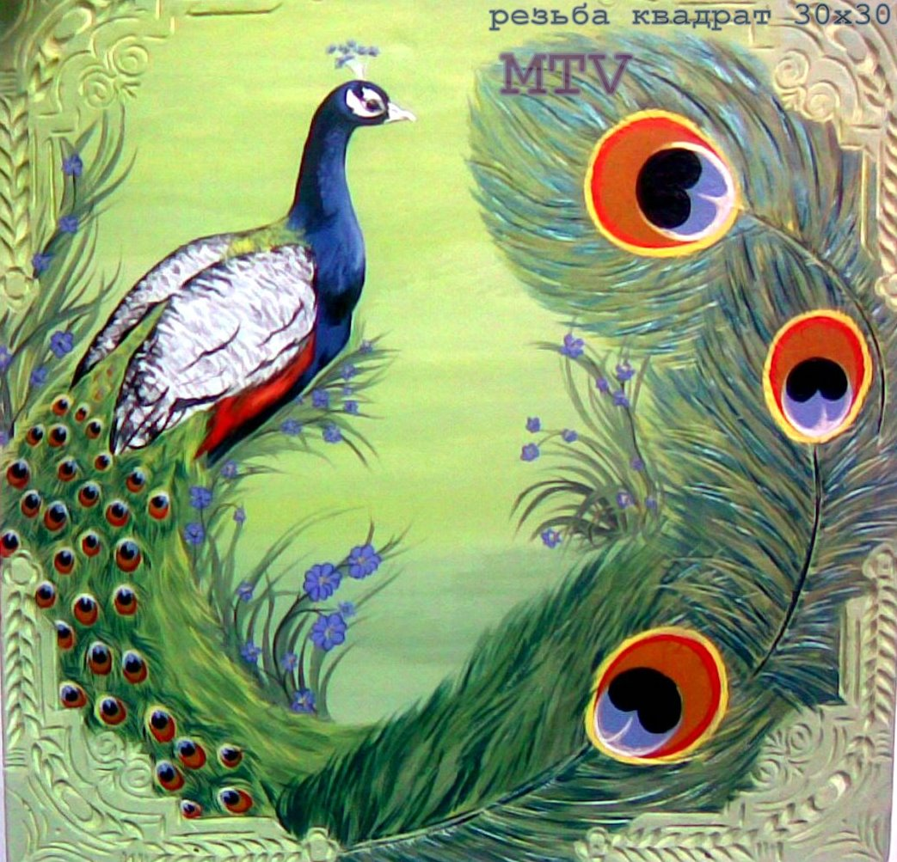
ПОЭТАПНОЕ ВЫПОЛНЕНИЕ И НАГЛЯДНОЕ ИЗОБРАЖЕНИЕ ПАВЛИНОВ В РАЗНЫХ ПОЛОЖЕНИЯХ

Slide 15
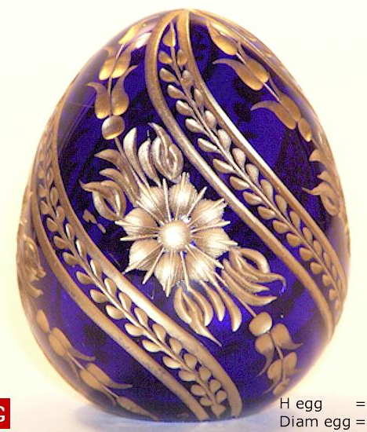
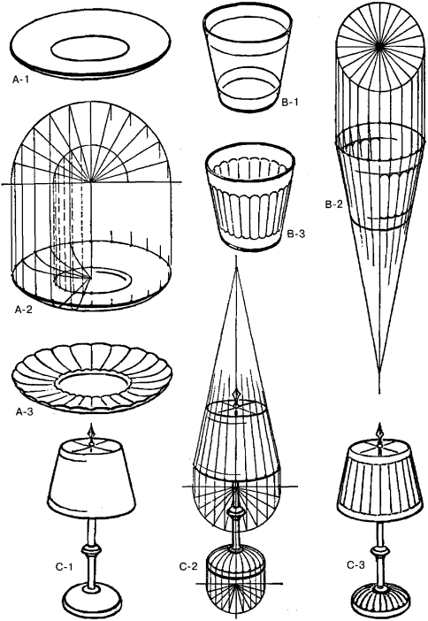
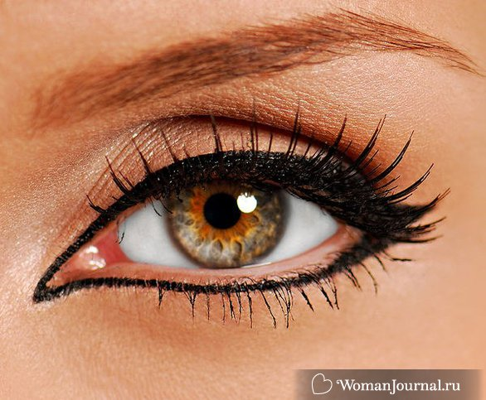
ПРЕДМЕТЫ, ГДЕ ОСНОВА ОВАЛ
( вопрос: какой из этих предметов не имеет овальную форму ? )

Slide 16
ГРАФИЧЕСКАЯ ТЕХНИКА
Графика - вид изобразительного искусства, который включает рисунок и печатные художественные изображения
Рисунок- основной вид графики. Как правило ,графические изображения выполняются на листе бумаги. Художнику порой достаточно очень простых средств- графитного карандаша или шариковой ручки, чтобы сделать графический рисунок.
Язык графики и главные его выразительные средства-это линия, штрих, контур, тоновое пятно. Активно участвует в создании общего впечатления и белый лист бумаги.
Графическое произведение в отличие от живописного, где цвет играет главную роль, так же может быть цветным, но характер применения совершенно иной. Цвет подчиняется особенностям изображения присущим рисунку

Slide 17
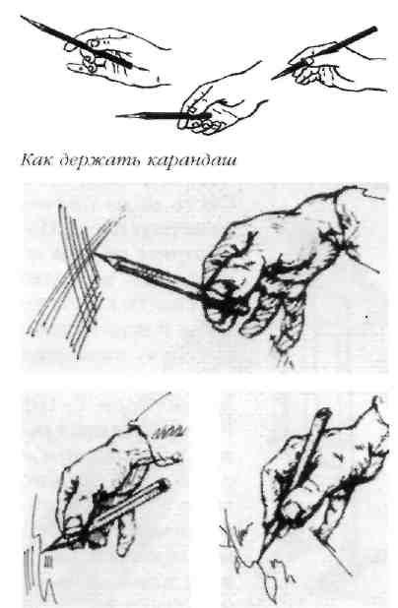
Как держать карандаш

Slide 18
ПРАКТИЧЕСКАЯ РАБОТА
Язык графики и его главные выразительные средства – это линия, штрих, контур, тоновое пятно.
Задание: Выполнить эти графические упражнения.

Slide 19
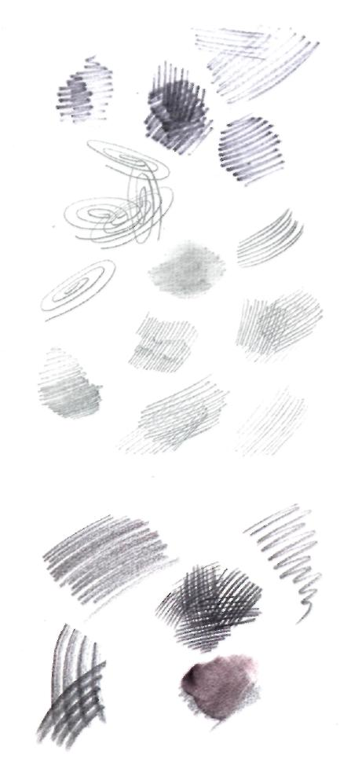
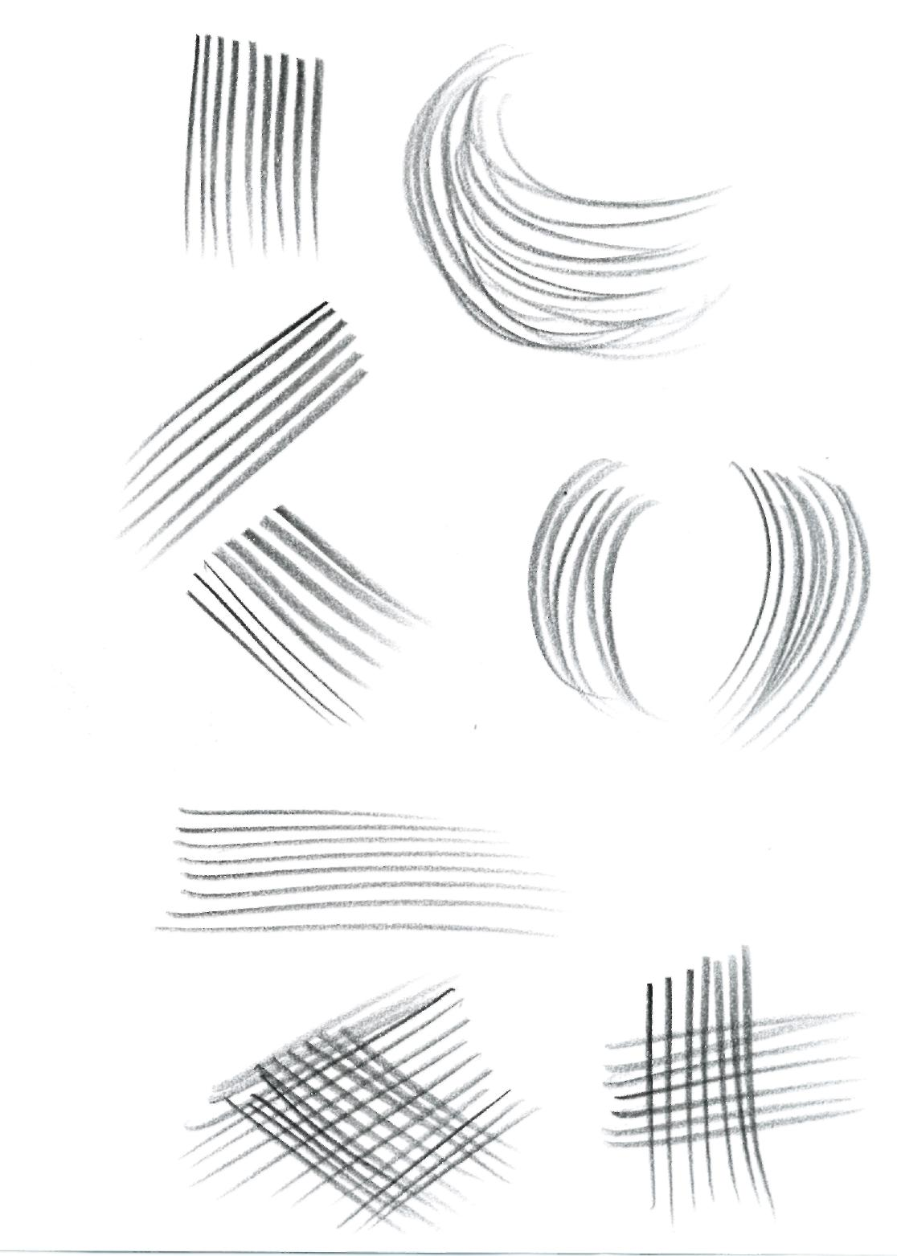
1) линия
2) штрих

Slide 20
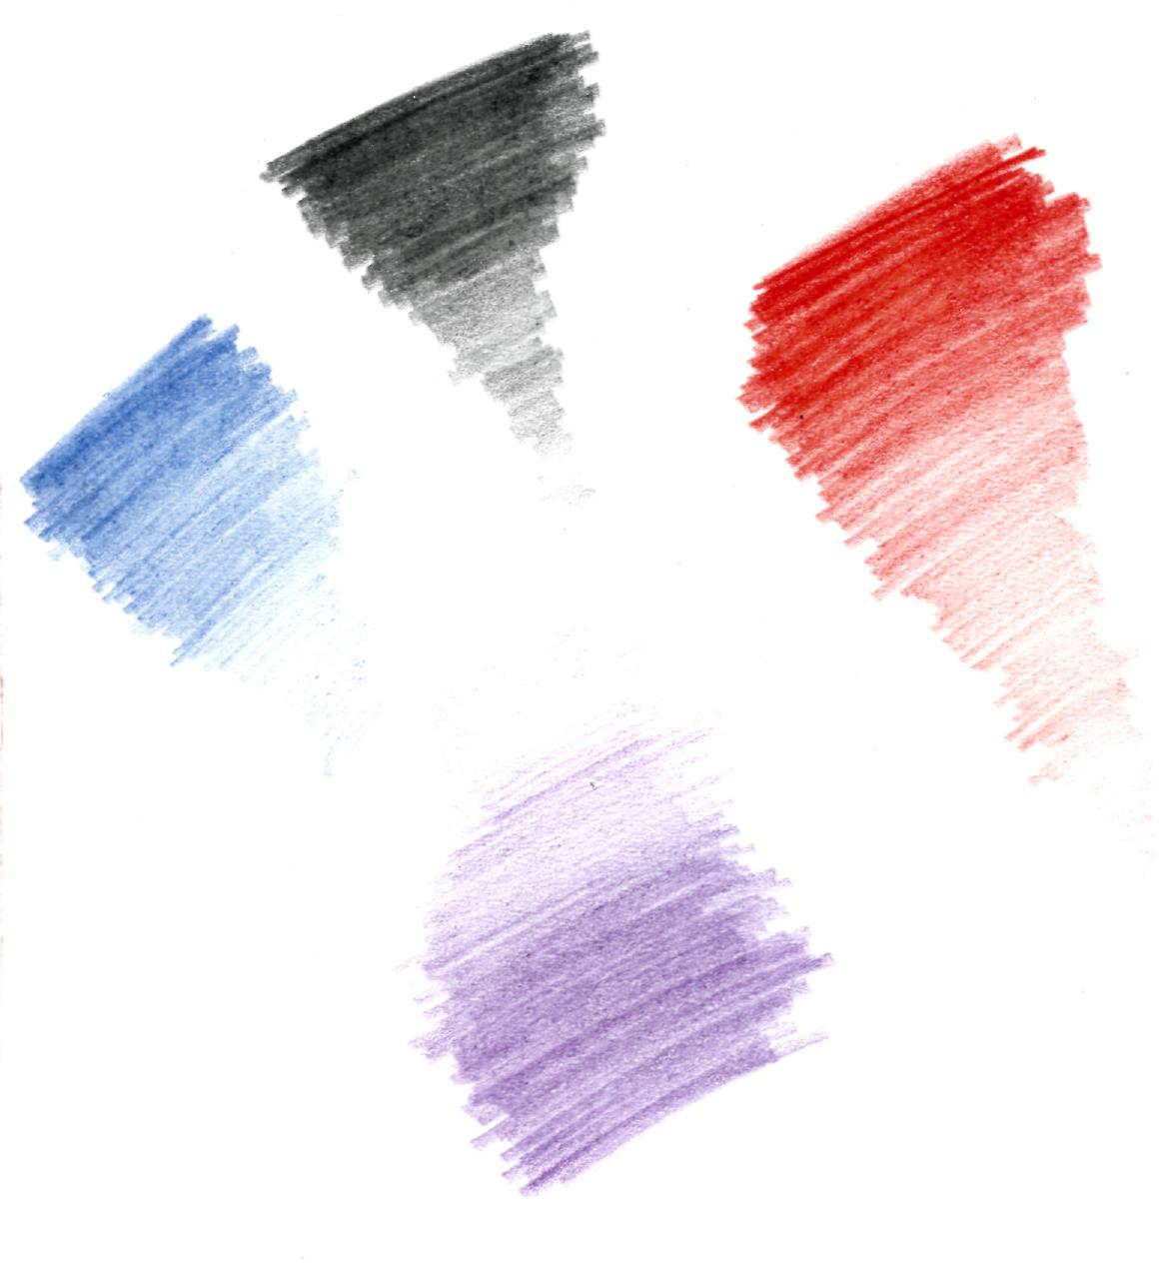
3) тоновое пятно и градация тона

Slide 21
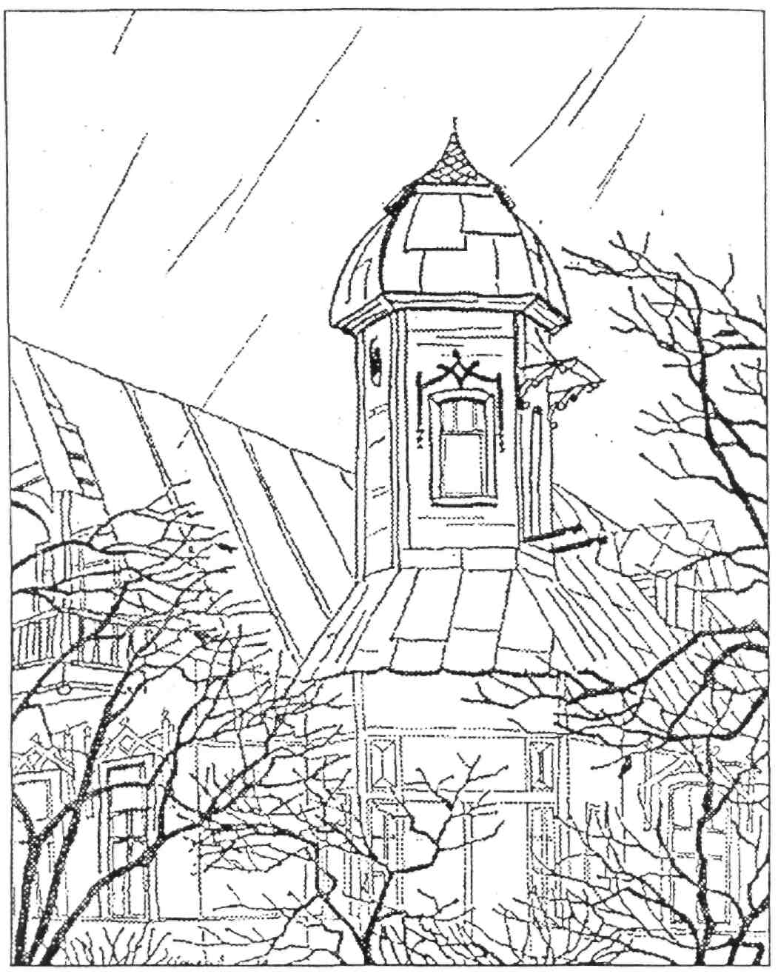
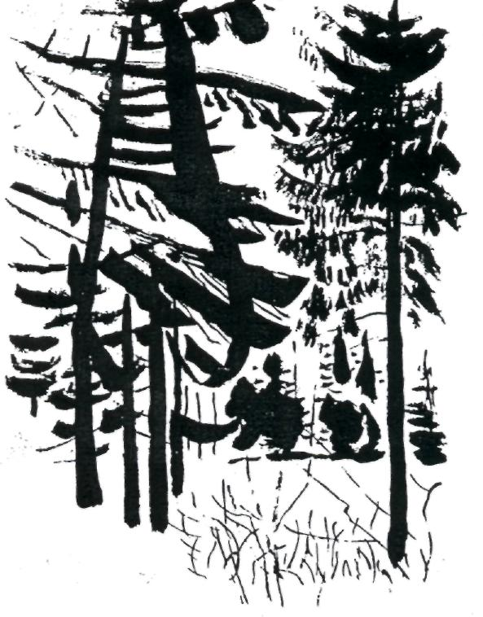
РАБОТА ВЫПОЛНЕНАЯ С ЭЛЕМЕНТАМИ РАБОТА ВЫПОЛНЕНАЯ ТОНОВЫМ
ЛИНИИ И ШТРИХА ПЯТНОМ

Slide 22
ПРАКТИЧЕСКИЕ ЗАДАНИЯ
(ОТ ПРОСТОГО К СЛОЖНОМУ )

Slide 23
Подведение Итога урока.
Овал - основа многих изображаемых предметов в изобразительном искусстве.
Выполнили ГРАФИЧЕСКИЕ УПРАЖНЕНИЯ И Творческие ЗАДАНИя В ЖАНРЕ?
АНИМАЛИСТИЧЕСКОМ. любовались красотой и яркостью окружающего мира.
ОВАЛ

